Slide 1

回自己的祖国去

Slide 2
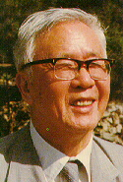
华罗庚：数学家中国科学院院士。1910年11月12日生于江苏金坛，1985年6月12日病逝于日本东京。
华罗庚幼年家境贫寒，1931年，在清华大学熊庆来教授的帮助下，华罗庚来到了清华大学数学系，当一名管理员。1936年赴英国剑桥大学访问学习。1938年赴
美国，任普林斯顿大学和伊利诺依大学教授，1950年回国。历任清华大学教授，中国科学院数学研究所、应用数学研究所所长职务。在发展数学教育和科学普及方面作出了重要贡献。

Slide 3

课文讲了一件什么事？

Slide 4

思考一下：
这篇课文讲了谁回祖国去?为什么
要回祖国去?回祖国去干什么?在什么
情况下回祖国去?

Slide 5
读一读课文1—5自然段，
想想你还读懂了什么？

Slide 6
华罗庚下了车，疾步走进客厅，冲着妻子兴奋地喊：“中国解放了！”
疾步
冲着
兴奋地喊

Slide 7
“我们的祖国解放了。”华罗庚扬了杨手中的报纸，“这一天总算盼到了！”
华罗庚斩钉截铁地说：“回去，回自己的祖国去！”

Slide 8
“这一天总算盼到了”。“这一天”指哪一天?
华罗庚为什么要回到祖国去呢？

Slide 9
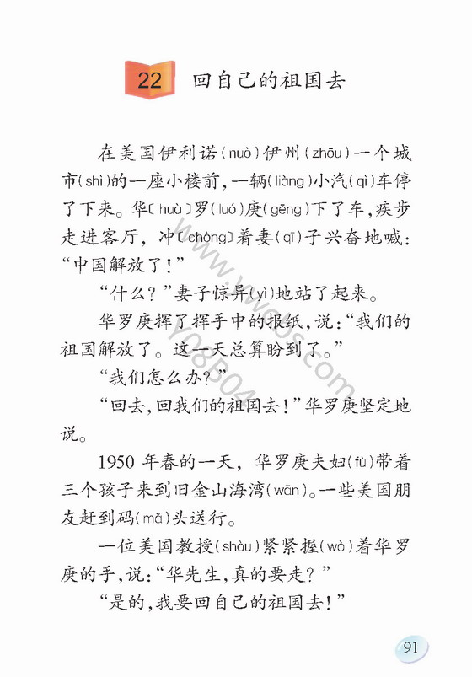
读一读课文6—8自然段

Slide 10
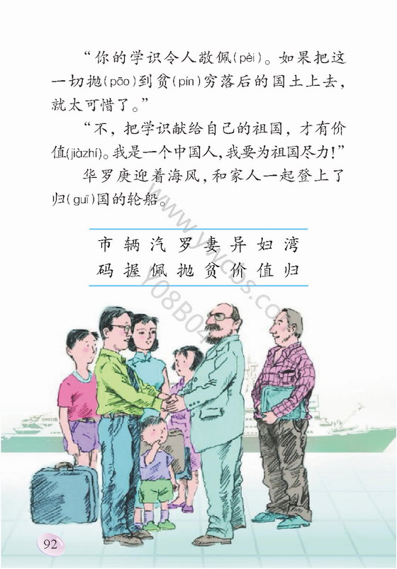
读一读课文9—11自然段。

Slide 11
“您学识渊博，令人敬佩。如果把这一切抛到贫穷落后的土地上，难道你不觉得遗憾吗？”
“不！把学识献给自己的祖国，永远不会遗憾。我是一个中国人，我要为祖国尽力！”

Slide 12
读华罗庚的话，从他的话语中体会：
华罗庚有一颗什么样的心？

Slide 13

“中国解放了！”
“我们的祖国解放了。这一天总算盼到了。”
“回去，回我们的祖国去！”
“是的，我要回自己的祖国去！”
“不，把学识献给自己的祖国，才有价值。我是一个中国人，我要为祖国尽力！”

Slide 14
因为华罗庚热爱祖国，愿意把自己
的知识奉献给祖国，把自己的学识献
给祖国，永远不会遗憾。我是中国人，
我要为祖国尽一份力量。这是一个爱国
科学家的满腔热情。
。

Slide 15

我来演
华罗庚
斩钉截铁
神态 坚定
语气 坚决

Slide 16

为了抉择真理，我们应当回去；
为了国家民族，我们应当回去；
为了为人民服务，我们也应当回去。
……
为我们伟大祖国的建设和发展而奋斗!

Slide 17
你还知道哪些科学家爱国的故事？

Slide 18
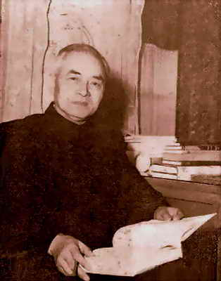
李四光
他是中国地质学的先驱之一，创立了地质力学，并为中国石油工业的发展作出了重要贡献。

Slide 19
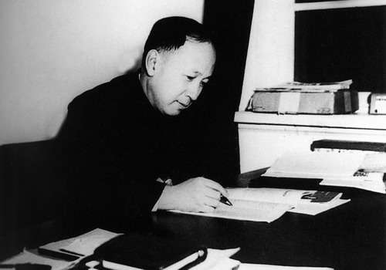
钱学森
我国著名的科学家;他为祖国的运载火箭、导弹的研制和发射作出重大的贡献 ，被称为“中国导弹之父”。

Slide 20
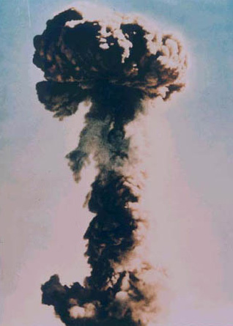
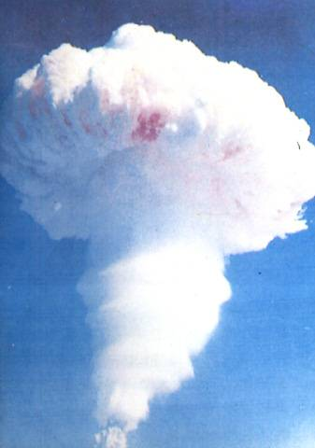
1964年第一颗原子弹爆炸成功，打破美、苏的核垄断；
1967年氢弹爆炸成功；

Slide 21
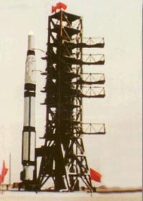
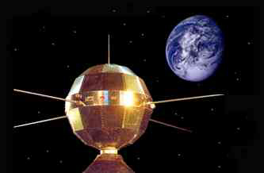
“东方红一号”
人造卫星
长征一号

Slide 22

把学识献给自己的祖国，才有价值。
我是一个中国人，我要为我的祖国尽力。

Slide 23
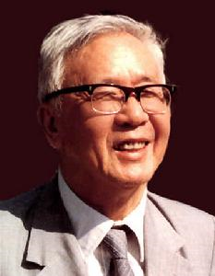
你想对这位伟大的数学家说些什么呢？

Slide 24

我会认
shì liàng qì luó qī yì
市 辆 汽 罗 妻 异
fù wān mǎ wò pèi
妇 弯 码 握 佩
pāo pīn jià zhí guī
抛 贫 价 值 归

Slide 25
shì liàng qì luó qī yì
城市 一辆 汽车 姓罗 妻子 惊异
fù wān mǎ wò pèi
夫妇 海弯 码头 握手 佩服
pāo pīn jià zhí guī
抛开 贫穷 价值 价值 归国

Slide 26

找朋友
把拼音与字连起来
Shì liàng qì luó qī yì pāo wò pīn pèi
罗 市 辆 抛 汽 贫 妻 佩 握 异
1 2 3 4 5 6 7 8 9 10

Slide 27

fū
chéng
夫
城
(夫人)
(城市)
shì
huà
市
华
(华山)
(城市)
(姓华)
jià
qióng
价
穷
(贫穷)
(价值)
(穷人)
（价钱）
zhí
tīng
值
(价值)
厅
(值得)
(客厅)

Slide 28

我来读
城市 车辆 汽车 妻子
惊异 夫妇 海湾 码头
握着 敬佩 抛到 贫穷
价值 归国

Slide 29

我会读了吗？
汽车 一辆 妻子 价值 贫穷 城市
教授 客厅 敬佩 码头 伊利诺伊州
华罗庚 冲着 兴奋 学识 解放
• • • • •

Slide 30
我来读
妻子 渊博 中华
冲着 握手 教授
华罗庚 令人敬佩
冲过去 斩钉截铁

Slide 31
我来读
huà （华罗庚）
华
huá （中华）
chòng（冲着）
冲
chōng（冲过来）

Slide 32
限时作业
填一填：
一（ ）汽车 一（ ）楼
一（ ）教授 一（ ）井
辆
座
位
口

Slide 33
选词填空：
惊异 坚定
1、“什么？”妻子（ ）地站了起来。
2、“回去，回我们的祖国去！”华罗庚（ ）地说。
惊异
坚定

Slide 34
给下面句子加上标点符号：
！
1、“中国解放了（ ）”
2、“我们该怎么办呢（ ）”
3、泰山真高啊（ ）
4、今天你高兴吗（ ）
？
！
？

